Slide 1
Podnikání na internetu
Přednáška č. 5
doc. Mgr. Petr Suchánek, Ph.D.
suchanek@opf.slu.cz

Slide 2
E-business prostředí
Podnikatelské prostředí
  Zákazníci
  Spolupracující podnikatelské subjekty
  Konkurenční podnikatelské subjekty
  Finanční instituce
  Instituce veřejné a státní správy
  Poskytovatelé komunikačních služeb
  další

Slide 3
E-business prostředí

Slide 4
E-business prostředí
Podnikatelské prostředí
  Lokální
  Globální
Klíčové ukazatele
  právní formy podnikání,
  legislativa,
  daňový systém,
  investiční klima
  klíčová odvětví,
  exportní úspěšnost,
  sociální úroveň,
  kupní síla
  a další

Slide 5
E-business prostředí
Počet on-line připojených uživatelů k Internetu
  Ne všichni nakoupili
Potřeby zákazníků
Požadavky zákazníků
Růst inteligence a gramotnosti

Slide 6
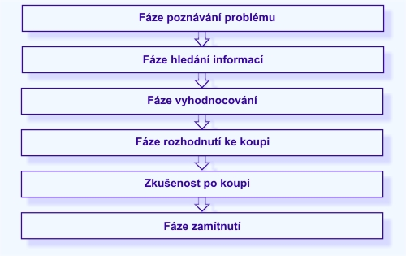
E-business prostředí
Zákazník & produkt
http://www.synext.cz/rozhodovaci-proces-pri-b2c-nakupech.html

Slide 7
E-business prostředí
Zákazník & produkt
  poznání potřeb
    reálné;
    vyvolané;
  definování výrobku
    zákazník si zjišťuje různé vlastnosti výrobku;
  poznání dodavatelů
    kdo a za jakých podmínek určitý výrobek prodává na trh;
    porovnání dodavatelů;
    snaha najít výrobek, který by nejlépe vyhovoval potřebám a prioritám zákazníka;

Slide 8
E-business prostředí
Zákazník & produkt
  poznání dodavatelů – zdroje informací
    přímá nabídka;
    reklama;
    internet;
    výstavy a další zdroje;
  výběr dodavatele
    (cena, značka výrobku, image výrobku, služby dodávané k výrobku, poměr kvalita/cena, míra šetrnosti výrobku k přírodě, ..)
  nákup
    pozitivní nebo negativní dojem

Slide 9
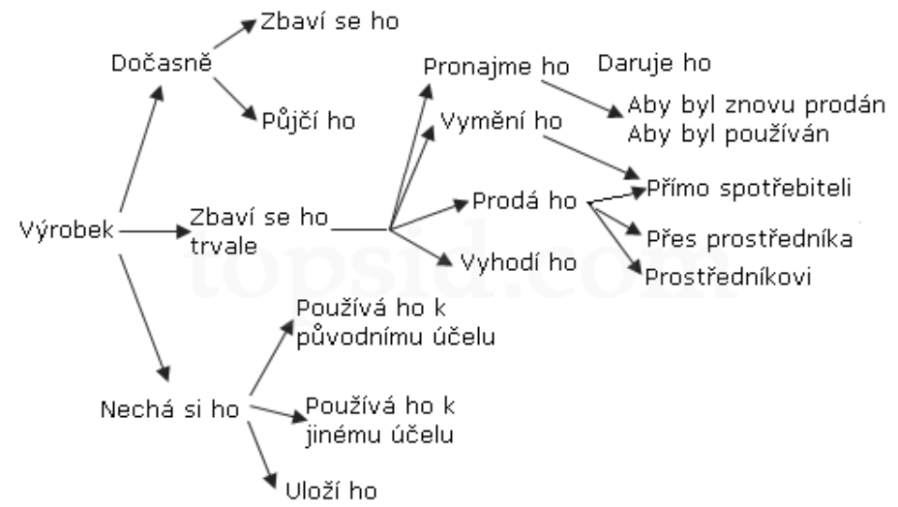
E-business prostředí
Výrobek po nákupu
http://marketing.topsid.com/index.php?war=chovani_zakaznika&unit=rozhodovaci_proces

Slide 10
E-business prostředí
Dobrý produkt za dobrou cenu;
Viditelný a jasný kontakt;
Stručné a jasné obchodní podmínky;
Nákup bez registrace;
Heuréka (recenze, porovnání obchodů);
Rychlá a jasná komunikace;
Definice konkurenční výhody;
Nerealizovat cenovou válku;
Neustále komunikovat a dávat o sobě vědět;
Dát návštěvníkům „něco“ navíc.

Slide 11
E-business prostředí
http://retailnews.cz/2017/10/04/cim-a-jak-nejlepe-oslovit-zakaznika/
https://www.mediaguru.cz/clanky/2016/10/emailing-zakazniky-je-nutne-oslovit-co-nejosobneji/
https://zpravy.aktualne.cz/ekonomika/trzby-e-shopu-letos-prolomi-hranici-100-miliard-dopravcum-al/r~8a7570aed1b811e6a78c002590604f2e/?redirected=1521405459

